Slide 1
Dilbeek
Overleg – 14/02/2023

Slide 2
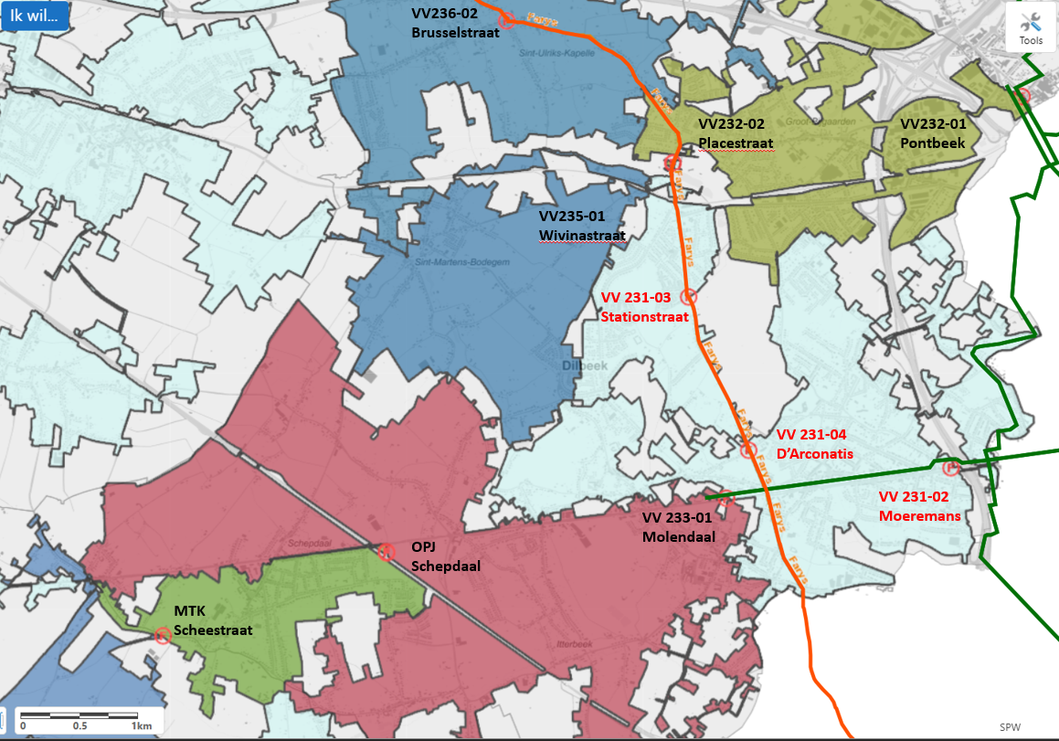
Voeding Dilbeek
Notes:
Ingangstellers Dilbeek. Molendaal, D’Arconatis, Stationstraat, Placestraat, Wivinastraat en Brusselstraat takken allen af van de Farysleiding.

Slide 3
Uitval Dilbeek
Op 04/01/2023 uitval bevoorrading Dilbeek igv lekken op toevoerleiding Farys.
  Er werden verbindingen met aanliggende gebieden geopend om Dilbeek van drinkwater te voorzien.
  Complex omwille van de verschillende schakelingen bij avond/nacht
Notes:
Schakelingen Dilbeek 4/01/2023
Pontbeek Bypas opengezet
H. Moeremanslaan drukregelaar staat op peil 110
Bodegemlaan/ Snickberg, open
Bodegemlaan /Molenberg open
Bodegemlaan nr 182 open
Bodegemlaan nr 189 open
Jozefmertens 133 open
Brusselstraat 409 open
Brusselstraat 462 open
Brusselstraat Ternat / Dilbeek opengezet
Isidoor Van Beveren / net Farys
Rijsthout / net Farys

Slide 4
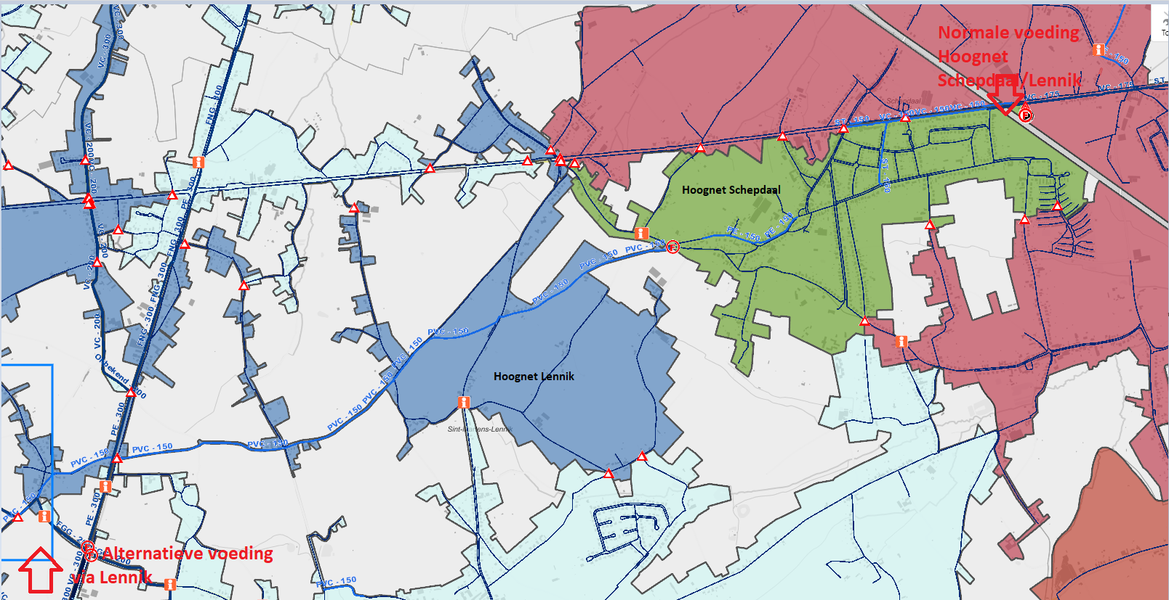
Hoognet Schepdaal/Lennik
Voor bevoorrading van het hoger gelegen deel van Schepdaal en Lennik werd op 05/01/2023 een mobiele pompinstallatie opgesteld in Lennik Nelleken
Notes:
Mobiele installatie : sneller onderhevig aan uitval

Slide 5
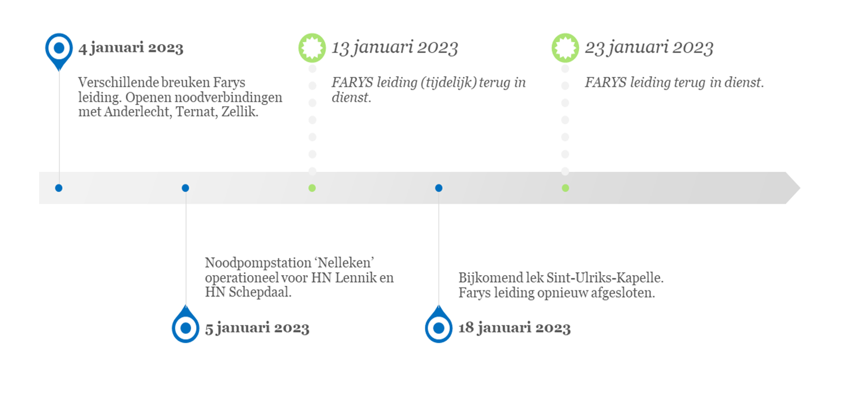
Tijdschema schakelingen januari 2023
Notes:
Mobiele installatie : sneller onderhevig aan uitval

Slide 6
Netwerk bevoorrading Dilbeek
Bij de uitval en heropstart van de waterlevering ontstaat er extra belasting op leidingnet
=> Hogere kans op lekken
=> Drukval
Notes:
Druk in de woning afhankelijk van : positie tov straatniveau, dimensionering binneninstallatie, toestand binneninstallatie,…

Slide 7
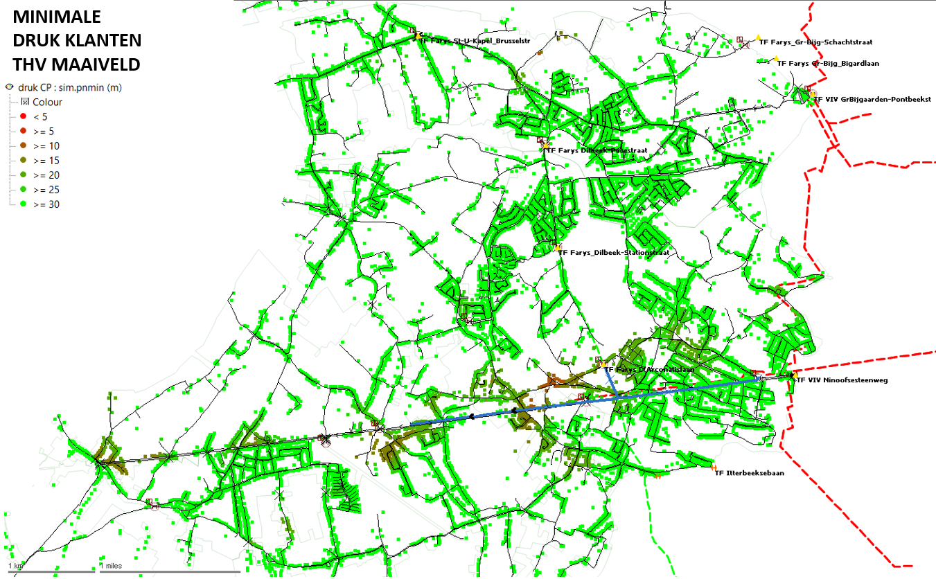
Locaties met verminderde druk tijdens incident
Notes:
De problemen situeerden zich voornamelijk in Dilbeek. Meer specifiek in centrum Dilbeek en in de deelgemeenten Schepdaal en in mindere mate in Itterbeek.
Schepdaal : Omgeving Eylenbosch, Gyssensstraat, Schapenstraat,

Slide 8
Analyse
Drukproblemen regio Schepdaal
  Acties :
    Openen verbindingen met Sint-Martens-Bodegem
    Analyse netwerk => aantal bottlenecks bepaald
      Bv. volgens kaartgegevens deel leidingnet met kleinere diameter thv Ninoofsestwg 676 – controle in situ -> leidingsegment te vervangen
    Controle afsluiters

Slide 9
Sanering leidingnet : zeer hoge vervangingsdruk in Dilbeek
In jaar 2022: vervangen leidingen
  in het totale leidingnet van Dilbeek: 5,11%
  in het totale leidingnet van De Watergroep: 1,26%
Toename van uitgaven leidingwerken (= uitbreidingsinvesteringen + vervangingsinvesteringen) sinds overname:
Details leidingwerken 2022:

Slide 10
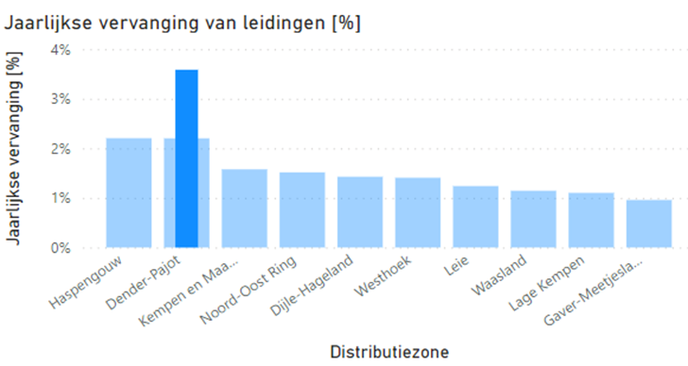
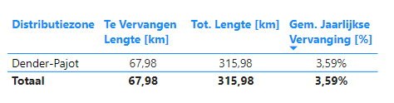
Sanering leidingnet: zeer hoge vervangingsdruk in Dilbeek
In periode 2023-2028: streefdoel van jaarlijks te vervangen leidingen
  in het totale leidingnet van Dilbeek: 3,59%
  in het totale leidingnet van De Watergroep: 1,45%

Slide 11
Korte termijnplanning leidingwerken 2023
Notes:
Werken in planning :
Dilbeek Kerselaarstraat Jan 03_000013863 Fluvius 23 10 Fluvius start uitgesteld wegens onteigeningen niet in orde. Vermoedelijk 06/06/2023
Dilbeek Assestraat Wim 03_000021085 DWG 47 1 Fluvius + Proximus mee, start 24/11 UITGEVOERD
Dilbeek Grimbeertstraat - Reynaertstraat Jan 03_000016798 Fluvius 16 29 Aanleg gedaan , afgerond, nog MS goedkeuring UITGEVOERD
Dilbeek Scheestraat Jan 03_000020060 Fluvius 4 4 uitgesteld door fluvius naar 2023
Dilbeek Ninoofsesteenweg spoorwegbrug Christophe 03_000021786 DWG 7 15 Prio 3 - start 27/02/2023, aannemer plannen ontvangen. proefsleuven GKW 30/01/2023, snel opleveren vooraleer Fluviuswerken starten!
Dilbeek Beukenbos Patrick 03_000021452 Fluvius 36 3 Fluvius start 6/09/2022! Aanleg gedaan , aftakkingen starten 24/10/2022. Eindkoppeling 18/11 UITGEVOERD
Dilbeek Berchemstraat / Moeremans Christophe 03_000020582 Fluvius 4 15 Opvolgend de Baron De Vironlaan - Bezig
Dilbeek Baron R. De Vironlaan Christophe 03_000020238 Fluvius 1 8 aanleg gedaan. Aftakkingen- Bezig
Werken in ontwerp :
03_000015269 Dilbeek Stationstraat Sanering: DN150 + DN100
03_000014500 Dilbeek Kattebroekstr 47 Geïsoleerde abonnee
03_000016391 Dilbeek Krekelendries - Eksterveld rioleringswerken
03_000015544 Dilbeek Vaartstraat - Tenbroekstraat ( P3) Sanering VC n.a.v. riowerken
Dilbeek Centrum Sint-Ulriks-Kapelle Kerkstraat Sanering VC wegens rioleringswerken
Dilbeek Dilbeeksebaan (Centrum Schepdaal) Tussen Ninoofsesteenweg en Geraardsbergsestraat
Dilbeek Centrum Groot-bijgaarden rio-wegeniswerken
Dilbeek Heetveldelaan rio-wegeniswerken
Dilbeek Centrum Itterbeek (kerk) rio-wegeniswerken
Dilbeek Schepdaalstraat Gemeente vernieuwd zijbermen
Dilbeek Scheestraat (Ninoofsestw tot Geraardsbergsestraat Rioleringswerken 80 VC
Nog geen proj-ID gemaakt Dilbeek Isabellastraat Saneren VC nav SSA Fluvius
03_000018777 Dilbeek Broekstraat van Kalenbergstraat tot nr 30 Saneren FGG 80 nav asfalteringswerken (enkel rijweg!)
03_000018855 Dilbeek Cryptelaan - Pastoor Cooremansstraat saneren ST wegens lekken
03_000022352 Dilbeek Quick Win N8 - fietssnelweg Aanleg fietssnelweg
03_000021040 Dilbeek Dilbeek, QW N8xR0 bruggen Ninoofsesteenweg Wegeniswerken omgeving bruggen Ninoofsesteenweg / Berchemstraat
03_000022399 Dilbeek Kloostermuur en Hugo Verrieststraat Sanering 80 ST en 100 ST leidingmodellering vraagt DN150 nav SSA Fluvius. Uitvoering te bespreken met gemeente
03_000022449 Dilbeek Zonlaan, luchtlaan, Sterrenlaan Sanering nav. SSA Fluvius
03_000022670 Dilbeek Elegemstraat Nieuwe verkaveling
03_000023039 Dilbeek Zonnekouter sanering 80 ST nav werken fluvius
Dilbeek Hof ter Mullenstraat Saneren 80 FGG nav. SSA Fluvius
Dilbeek Hunselveld 4 Netuitbreiding DN25 voor nieuwe aftakking nr 4

Slide 12
Lange termijn planning vervanging leidingtrajecten 2023-2028
Te vervangen leidingen bepaald op basis van
  Lekdensiteit
  Technische levensduur
  Prioritair materiaal
Details vervanging leidingtrajecten 2023-2028 (draft) waarvoor maximale synergie zal worden gezocht:

Slide 13
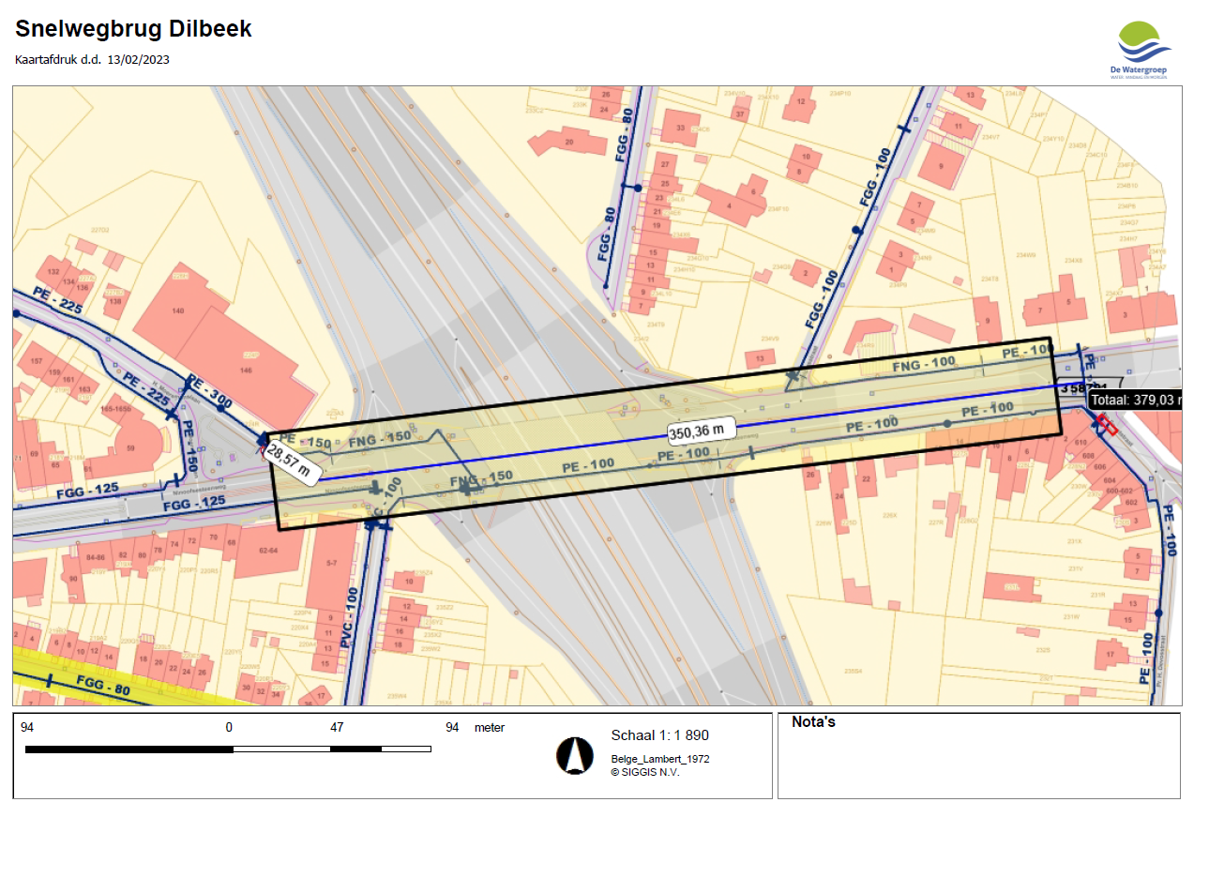
Versterking structurele bevoorrading in Dilbeek
Ninoofsesteenweg: verbinding met Vivaqua (H. Moeremanslaan)

Slide 14
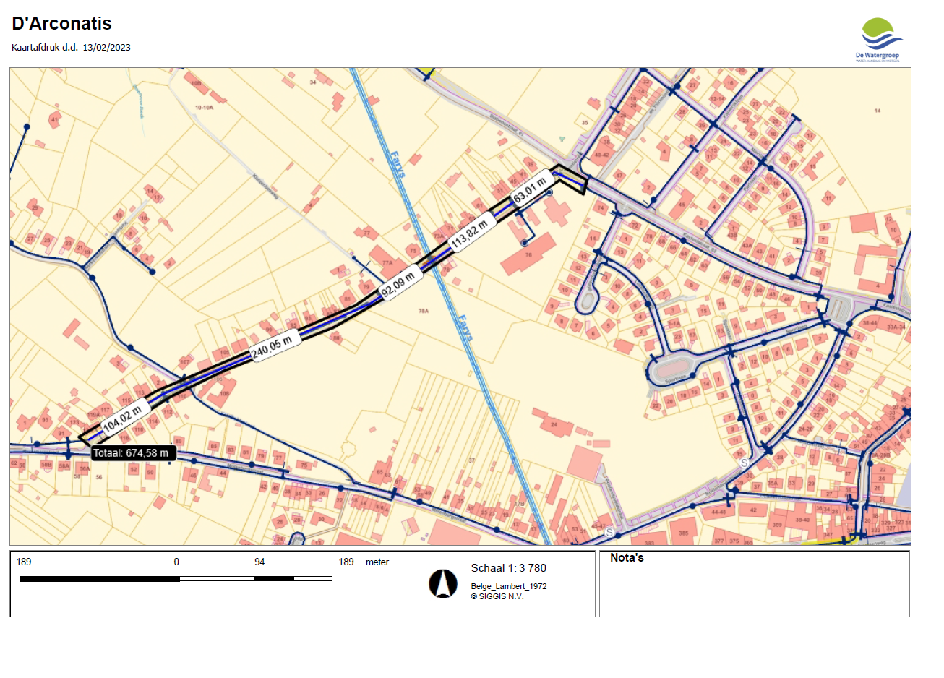
Versterking structurele bevoorrading in Dilbeek
Bottleneck van leiding in de d’Arconatistraat

Slide 15
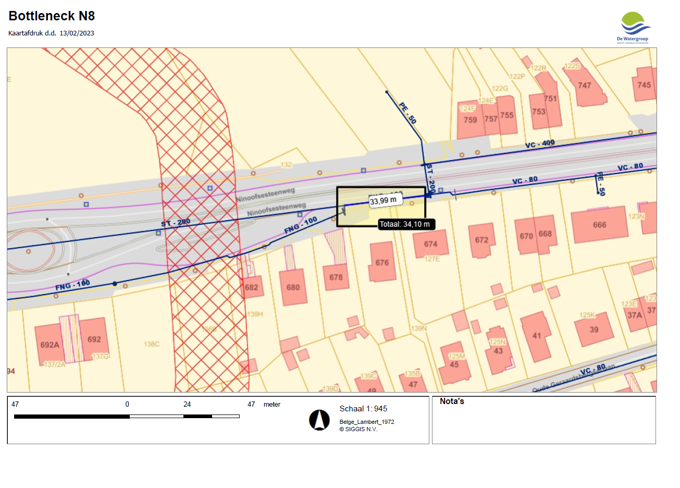
Versterking structurele bevoorrading in Dilbeek
Kleine bottleneck van een stukje leiding in de Ninoofsesteenweg thv leveringspunt Molendaal

Slide 16
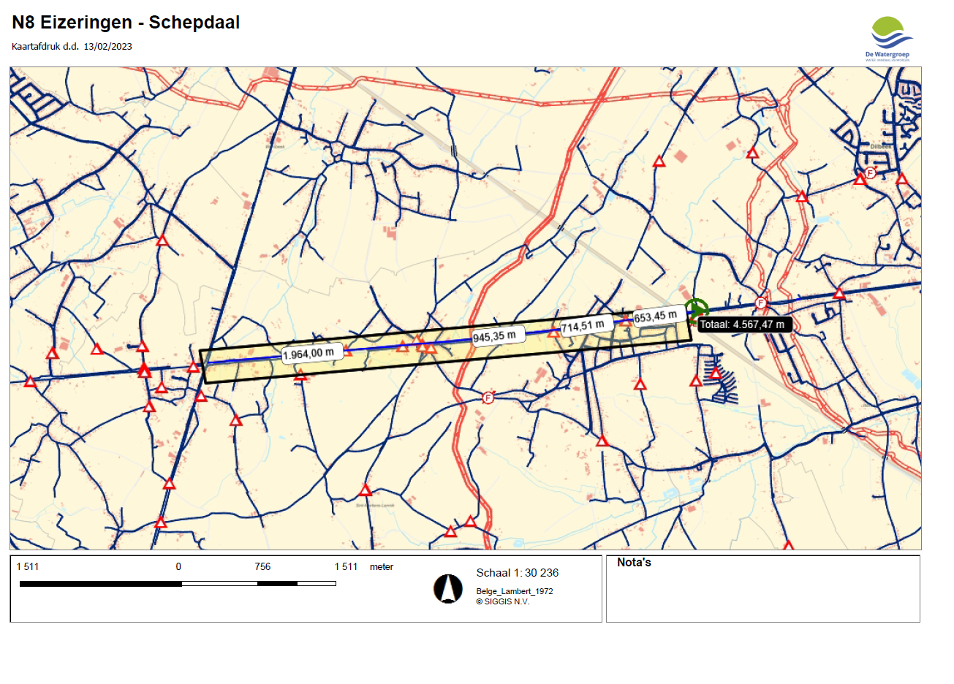
Versterking structurele bevoorrading in Dilbeek
Ninoofsesteenweg: verbinding vanuit Lennik voor opjager Schepdaal
Notes:
Werken in planning :
Dilbeek Kerselaarstraat Jan 03_000013863 Fluvius 23 10 Fluvius start uitgesteld wegens onteigeningen niet in orde. Vermoedelijk 06/06/2023
Dilbeek Assestraat Wim 03_000021085 DWG 47 1 Fluvius + Proximus mee, start 24/11 UITGEVOERD
Dilbeek Grimbeertstraat - Reynaertstraat Jan 03_000016798 Fluvius 16 29 Aanleg gedaan , afgerond, nog MS goedkeuring UITGEVOERD
Dilbeek Scheestraat Jan 03_000020060 Fluvius 4 4 uitgesteld door fluvius naar 2023
Dilbeek Ninoofsesteenweg spoorwegbrug Christophe 03_000021786 DWG 7 15 Prio 3 - start 27/02/2023, aannemer plannen ontvangen. proefsleuven GKW 30/01/2023, snel opleveren vooraleer Fluviuswerken starten!
Dilbeek Beukenbos Patrick 03_000021452 Fluvius 36 3 Fluvius start 6/09/2022! Aanleg gedaan , aftakkingen starten 24/10/2022. Eindkoppeling 18/11 UITGEVOERD
Dilbeek Berchemstraat / Moeremans Christophe 03_000020582 Fluvius 4 15 Opvolgend de Baron De Vironlaan - Bezig
Dilbeek Baron R. De Vironlaan Christophe 03_000020238 Fluvius 1 8 aanleg gedaan. Aftakkingen- Bezig
Werken in ontwerp :
03_000015269 Dilbeek Stationstraat Sanering: DN150 + DN100
03_000014500 Dilbeek Kattebroekstr 47 Geïsoleerde abonnee
03_000016391 Dilbeek Krekelendries - Eksterveld rioleringswerken
03_000015544 Dilbeek Vaartstraat - Tenbroekstraat ( P3) Sanering VC n.a.v. riowerken
Dilbeek Centrum Sint-Ulriks-Kapelle Kerkstraat Sanering VC wegens rioleringswerken
Dilbeek Dilbeeksebaan (Centrum Schepdaal) Tussen Ninoofsesteenweg en Geraardsbergsestraat
Dilbeek Centrum Groot-bijgaarden rio-wegeniswerken
Dilbeek Heetveldelaan rio-wegeniswerken
Dilbeek Centrum Itterbeek (kerk) rio-wegeniswerken
Dilbeek Schepdaalstraat Gemeente vernieuwd zijbermen
Dilbeek Scheestraat (Ninoofsestw tot Geraardsbergsestraat Rioleringswerken 80 VC
Nog geen proj-ID gemaakt Dilbeek Isabellastraat Saneren VC nav SSA Fluvius
03_000018777 Dilbeek Broekstraat van Kalenbergstraat tot nr 30 Saneren FGG 80 nav asfalteringswerken (enkel rijweg!)
03_000018855 Dilbeek Cryptelaan - Pastoor Cooremansstraat saneren ST wegens lekken
03_000022352 Dilbeek Quick Win N8 - fietssnelweg Aanleg fietssnelweg
03_000021040 Dilbeek Dilbeek, QW N8xR0 bruggen Ninoofsesteenweg Wegeniswerken omgeving bruggen Ninoofsesteenweg / Berchemstraat
03_000022399 Dilbeek Kloostermuur en Hugo Verrieststraat Sanering 80 ST en 100 ST leidingmodellering vraagt DN150 nav SSA Fluvius. Uitvoering te bespreken met gemeente
03_000022449 Dilbeek Zonlaan, luchtlaan, Sterrenlaan Sanering nav. SSA Fluvius
03_000022670 Dilbeek Elegemstraat Nieuwe verkaveling
03_000023039 Dilbeek Zonnekouter sanering 80 ST nav werken fluvius
Dilbeek Hof ter Mullenstraat Saneren 80 FGG nav. SSA Fluvius
Dilbeek Hunselveld 4 Netuitbreiding DN25 voor nieuwe aftakking nr 4

Slide 17
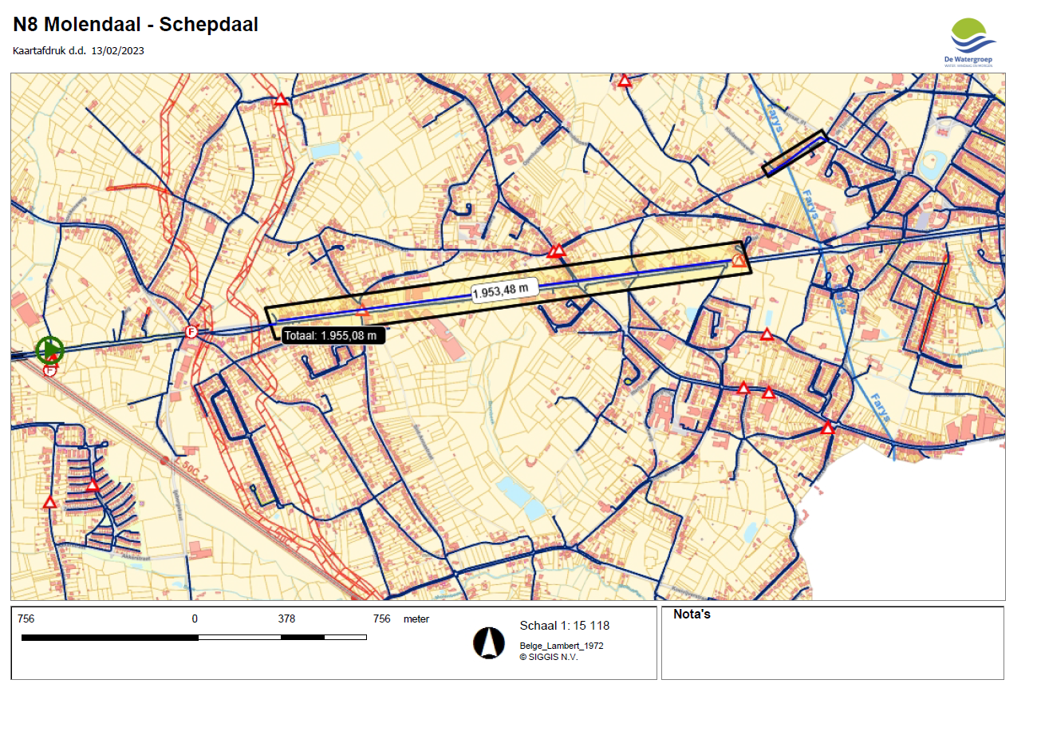
Versterking structurele bevoorrading in Dilbeek
Ninoofsesteenweg: vernieuwing van leidingen DN 400 mm

Slide 18
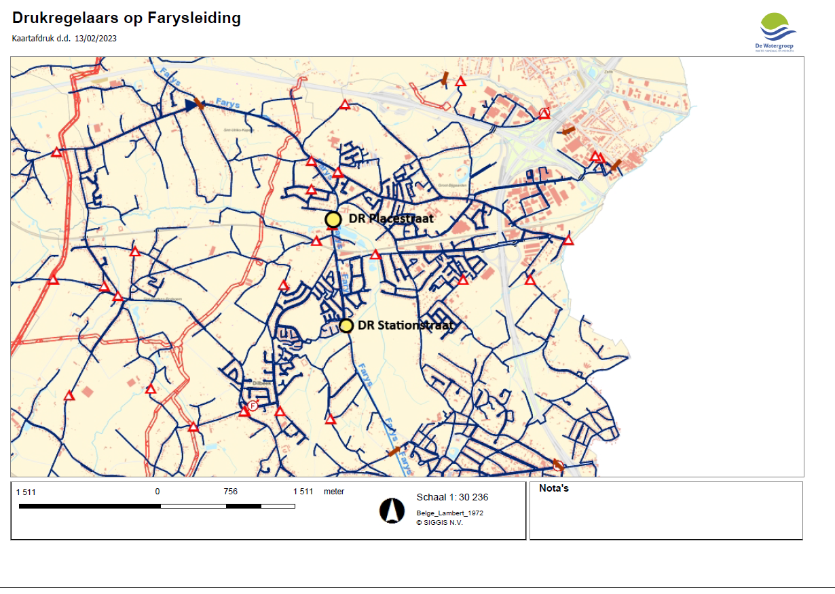
Versterking structurele bevoorrading in Dilbeek
Drukregelaars in de meterkelders vanuit Vivaqua leidingnet

